Slide 1
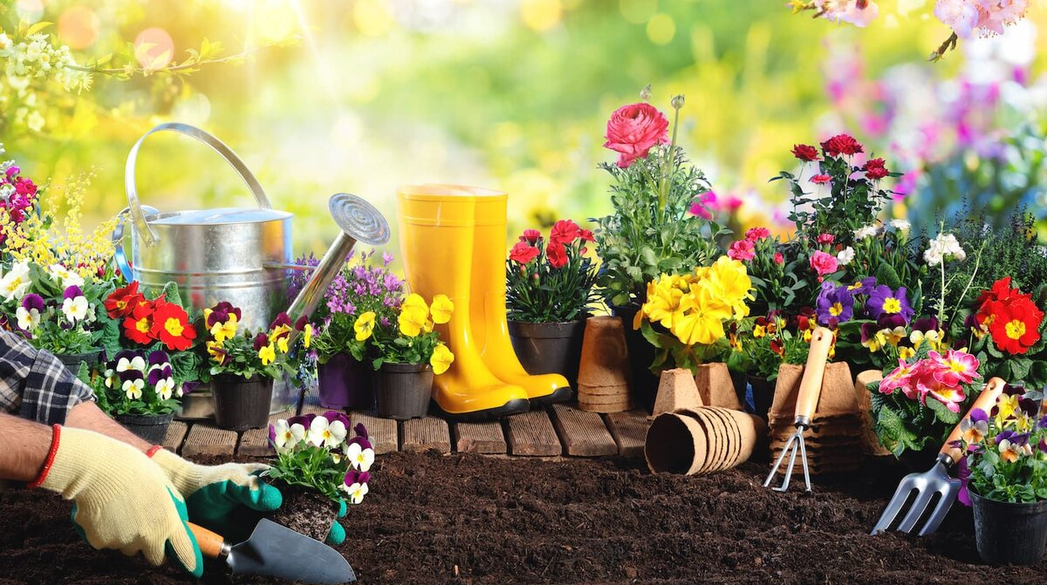
Инструменты садовода
Выполнили:
семья Феофановой Софьи – воспитанницы подготовительной к школе группы № 6 ,
Доротюк Кристина Константиновна – воспитатель группы № 6
МДОУ «Детский сад № 96 «Аистёнок»,
г. Ярославль (2022-2023 уч. год)

Slide 2
Цели:
формировать представление детей о предметах, облегчающих труд людей на производстве, умение сосредотачивать внимание на предметах и явлениях предметно-развивающей среды;
продолжать обогащать активный словарь по теме «Инструменты»;
расширять представления детей о том, для чего нужны инструменты;
тренировать навыки самоконтроля, мыслительные операции - анализ и сравнение;
развивать внимание, память, лексико-грамматический строй речи, воображение, логическое мышление, коммуникативные качества;
учить детей в сотрудничестве с родителями придумывать загадки.

Slide 3
 |  |  |  |  |  |  |  | 9
13
 |  |  |  |  |  |  |  |  |  |  |  |  |  |  | 2
 |  |  |  |  |  |  |  |  |  | 7 |  |  |  |  |  |  |  | 3
 |  |  |  |  |  |  |  |  |  |  |  |  | 1
 |  |  | 8
 |  |  |  |  |  |  |  |  |  |  |  | 6
 |  |  |  |  |  |  |  |  | 5
 |  |  |  |  |  |  |  |  |  |  |  |  |  | 11
 |  |  |  |  |  |  |  |  |  |  |  |  |  |  |  | 12
 |  |  |  |  |  |  |  |  | 10
 |  |  |  |  |  |  |  |  |  |  |  |  |  |  |  | 4

Slide 4
Вопросы:
1. До чего добра хозяйка!
Работяга, не лентяйка,
В огороде всё окучит,
Подрыхлит, коль не наскучит.
Вся в делах. Вот, торопыга,
Эта дачная… (мотыга).
2. Хоть зубастая ужасно, но зато полезная.
Что угодно отгрызёт полоса железная. (Ножовка)
3. Над травой гудит сердито штука с надписью "Makita".
На жука она похожа, много травки скушать может.
"Жук", конечно, не летает - папа штуку ту таскает.
Провозился с ней всё утро. И газон "побрит" как будто.
Есть у штуки ручка с вилкой, а зовут её ... (газонокосилка).
4. Трезубец на палке в труде помогает —
Сена много хватает и дальше кидает.
Быстро сено мы с ним покидали в сарай.
Ешь, корова, зимой, молока нам давай! (Вилы)
5. Там ботвы растёт копна, тут бельё полощется.
На селе у нас она - первая помощница!
То песок, то чернозём в кузовке её везём. (Тележка)

Slide 5
6. Сад полить водой сумей-ка,
Если дождик далеко!
Наша мама - чародейка:
Поднимает высоко
С длинным носиком бадейку –
И дождинки вниз летят!
Знает каждый из ребят:
Эта вещь зовётся … (лейка).
7. Ветки сухие легко он кромсает,
К ним беспощаден стальной ликвидатор.
Крона деревьев растёт, оживает.
Сад нам сберечь помогает… (секатор).
8. С помощью меня
Куст превращается в зверька
и замысловатую фигурку. (Кусторез)
9. Гораздо больше кружки,
Имеет сверху дужку
И в колодец раз за разом
Мчится смело по приказу! (Ведро)
10. У нас пальцы можешь перечесть.
Но не гнутся пальцы вовсе,
Помогают в сенокосе —
Сено в кучу загребают: человеку помогают. (Грабли)
11. Очень гибкая труба, в сад по ней течёт вода.
И не шит он и не ткан – из резины сделан … (шланг).
12. Огород она копала от рассвета до заката,
Уморилась и упала,
На земле лежит … (лопата).
13. Приду на помощь я в саду и в огороде,
Опрыскаю всё без труда. (Опрыскиватель)

Slide 6
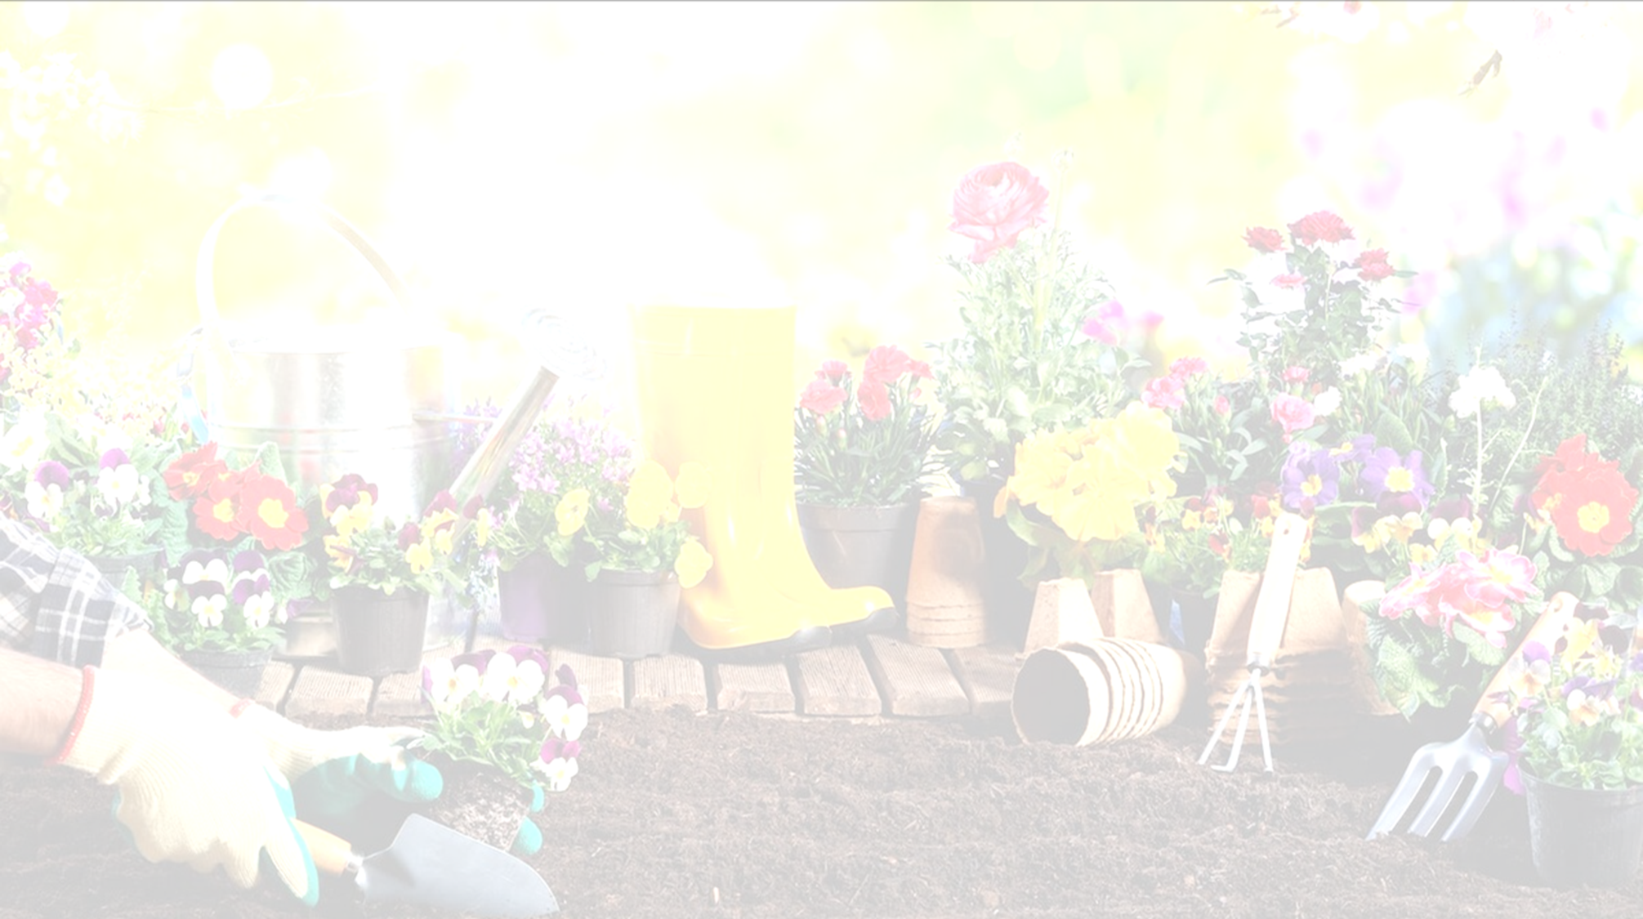
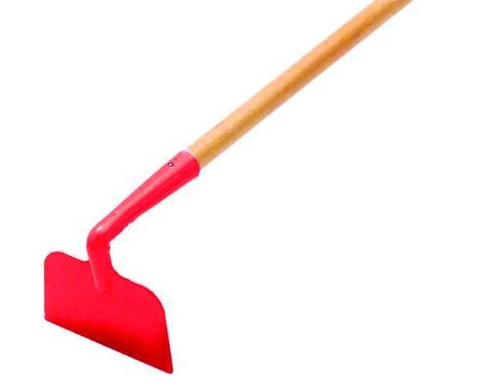
Вопросы-загадки
1. До чего добра хозяйка!
Работяга, не лентяйка,
В огороде всё окучит,
Подрыхлит, коль не наскучит.
Вся в делах. Вот, торопыга,
Эта дачная… (мотыга).

Slide 7
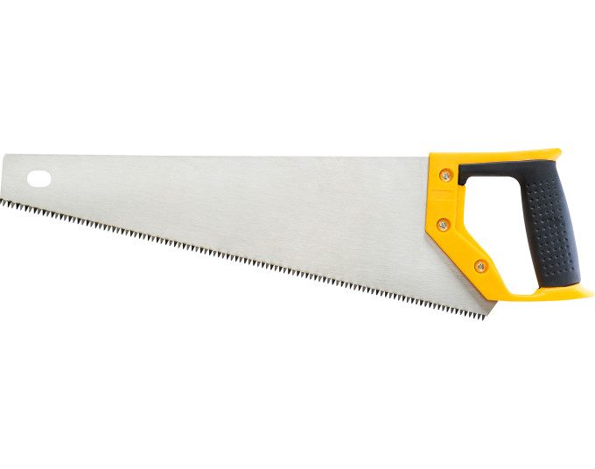
Вопросы-загадки
2. Хоть зубастая ужасно, но зато полезная.
Что угодно отгрызёт полоса железная. (Ножовка)

Slide 8
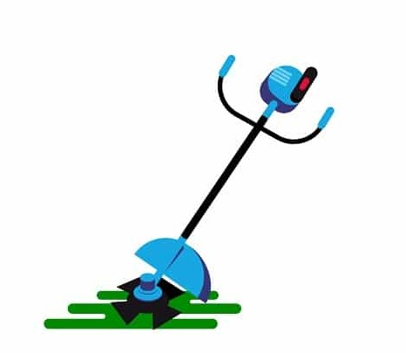
Вопросы-загадки
3. Над травой гудит сердито штука с надписью "Makita".
На жука она похожа, много травки скушать может.
"Жук", конечно, не летает - папа штуку ту таскает.
Провозился с ней всё утро. И газон "побрит" как будто.
Есть у штуки ручка с вилкой, а зовут её ... (газонокосилка).

Slide 9

Вопросы-загадки
4. Трезубец на палке в труде помогает —
Сена много хватает и дальше кидает.
Быстро сено мы с ним покидали в сарай.
Ешь, корова, зимой, молока нам давай! (Вилы)

Slide 10
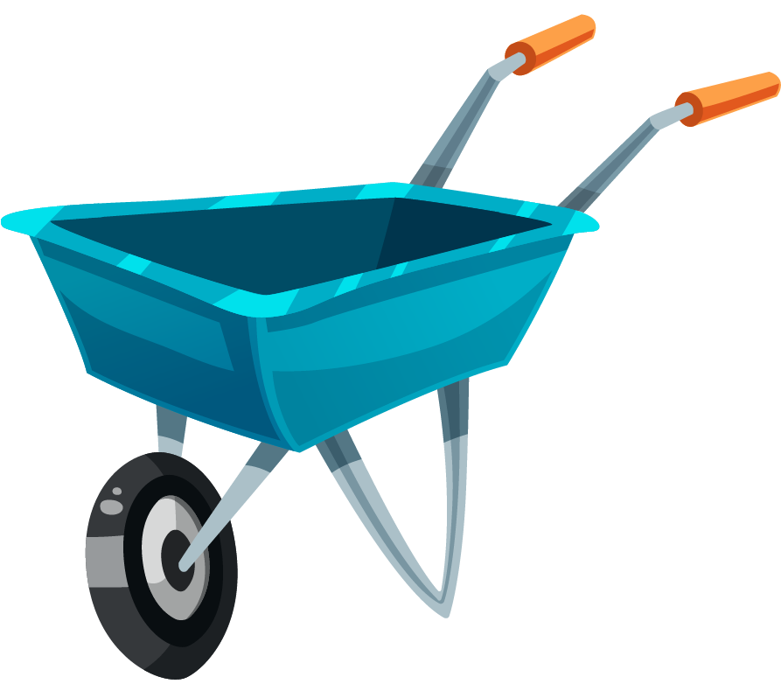
Вопросы-загадки
5. Там ботвы растёт копна, тут бельё полощется.
На селе у нас она - первая помощница!
То песок, то чернозём в кузовке её везём. (Тележка)

Slide 11
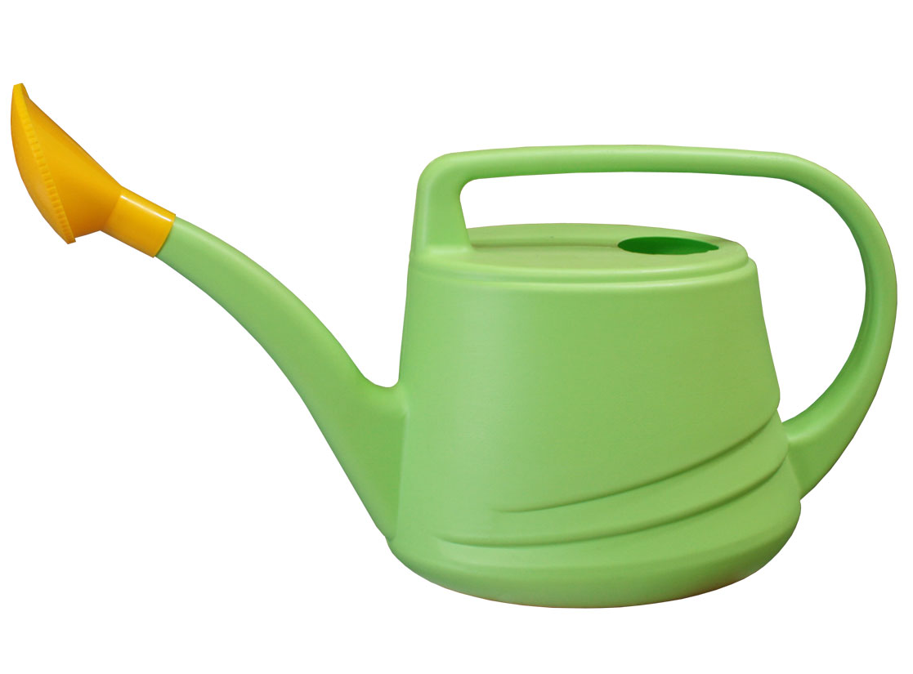
Вопросы-загадки
6. Сад полить водой сумей-ка,
Если дождик далеко!
Наша мама - чародейка:
Поднимает высоко
С длинным носиком бадейку –
И дождинки вниз летят!
Знает каждый из ребят:
Эта вещь зовётся … (лейка).

Slide 12

Вопросы-загадки
7. Ветки сухие легко он кромсает,
К ним беспощаден стальной ликвидатор.
Крона деревьев растёт, оживает.
Сад нам сберечь помогает… (секатор).

Slide 13
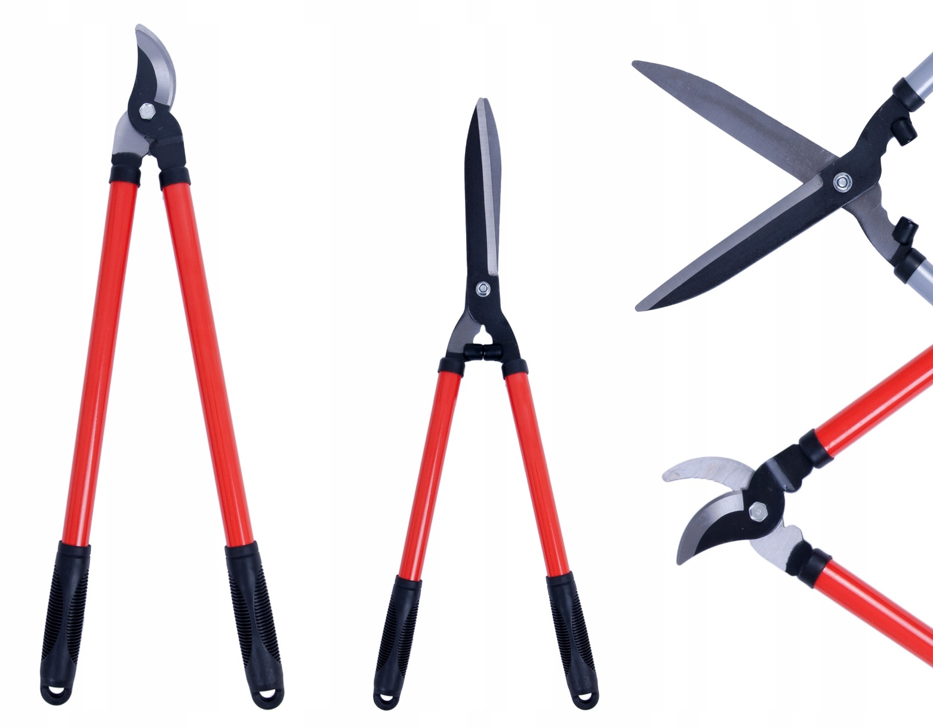
Вопросы-загадки
8. С помощью меня
Куст превращается в зверька
и замысловатую фигурку. (Кусторез)

Slide 14
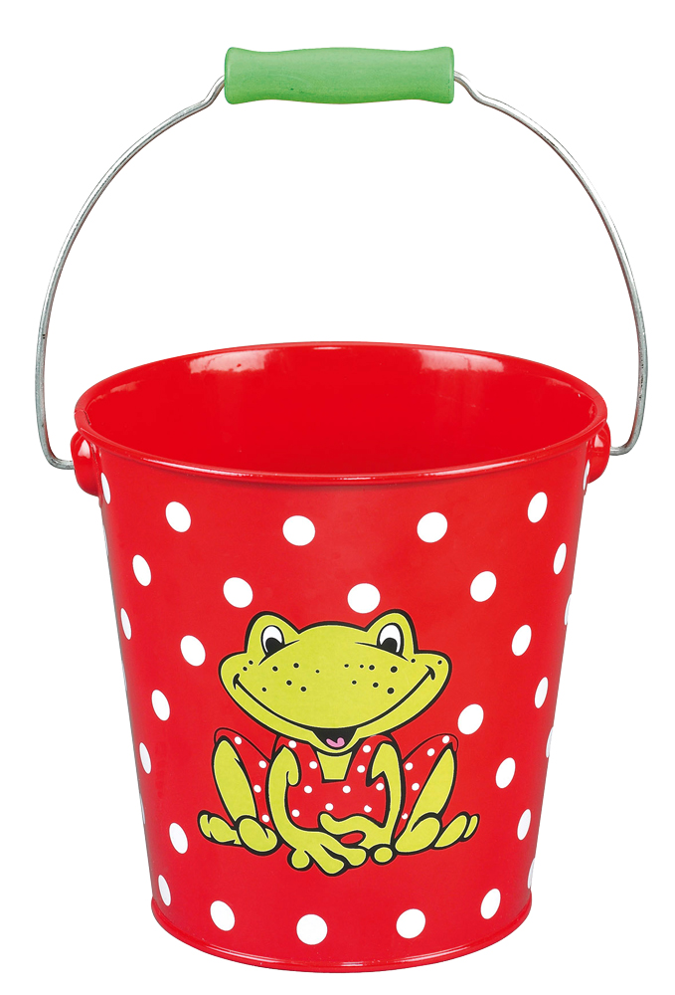
Вопросы-загадки
9. Гораздо больше кружки,
Имеет сверху дужку
И в колодец раз за разом
Мчится смело по приказу! (Ведро)

Slide 15
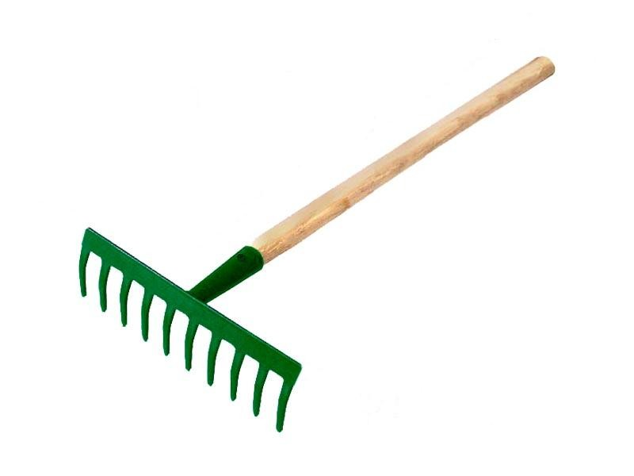
Вопросы-загадки
10. У нас пальцы можешь перечесть.
Но не гнутся пальцы вовсе,
Помогают в сенокосе —
Сено в кучу загребают: человеку помогают. (Грабли)

Slide 16
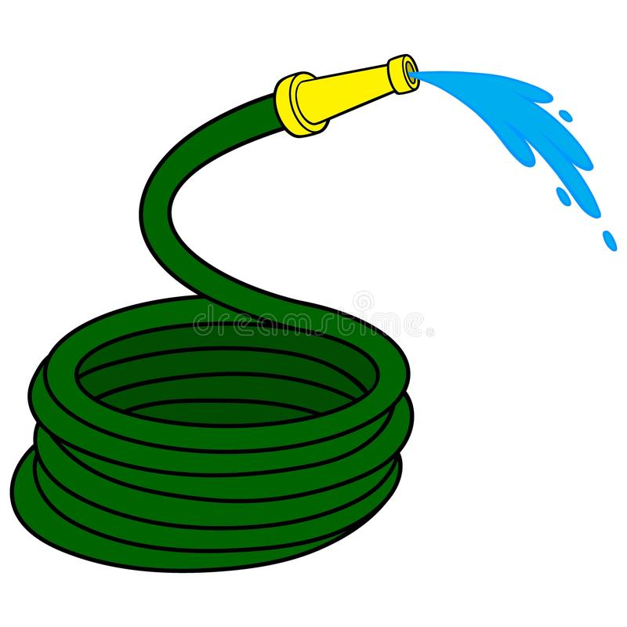
Вопросы-загадки
11. Очень гибкая труба, в сад по ней течёт вода.
И не шит он и не ткан – из резины сделан … (шланг).

Slide 17

Вопросы-загадки
12. Огород она копала от рассвета до заката,
Уморилась и упала,
На земле лежит … (лопата).

Slide 18
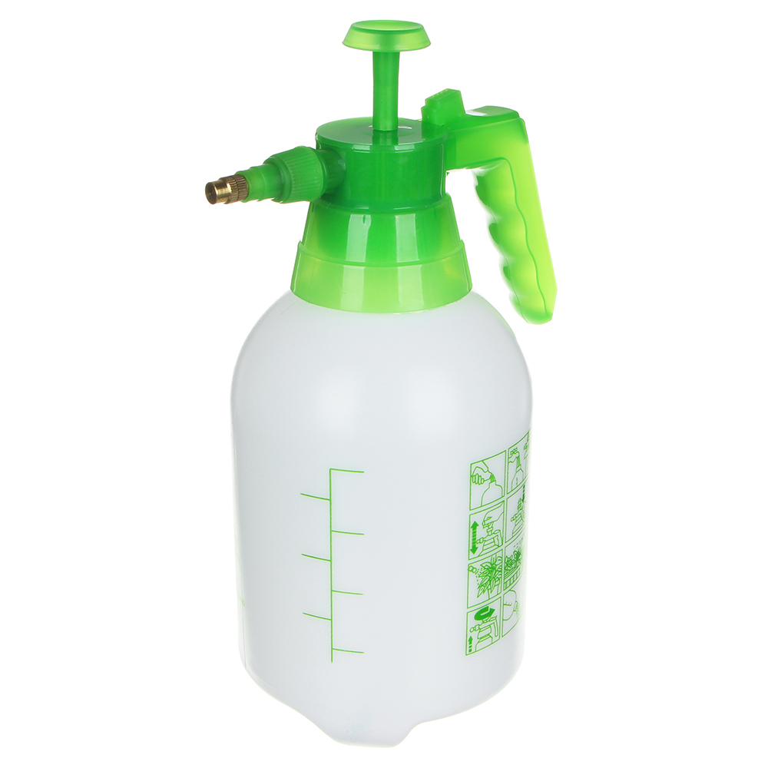
Вопросы-загадки
13. Приду на помощь я в саду и в огороде,
Опрыскаю всё без труда. (Опрыскиватель)

